Slide 1
Указатели. Адресная арифметика.

Slide 2
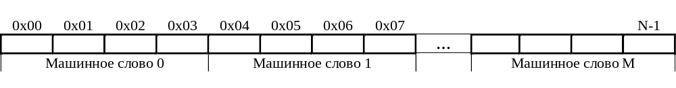
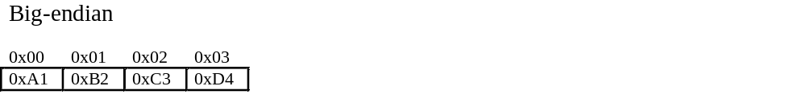
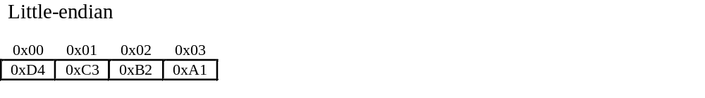
Организация памяти
Способы представления машинного слова
(значение слова 0xA1B2C3D4)

Slide 3
Указатели
Указатель – это объект, содержащий адрес объекта или функции, либо выражение, обозначающее адрес объекта или функции. [Жешке Р. «Толковый словарь стандарта языка Си»]
int a = 2, *p = &a; // p – указатель-объект, &a – указатель-выражение
Разновидности указателей
  типизированный указатель на данные (тип* имя);
  бестиповой указатель (void* имя);
  указатель на функцию.

Slide 4
Использование указателей
Передача параметров в функцию
  Изменяемые параметры
  «Объемные» параметры
Обработка областей памяти
  Динамическое выделение памяти
  Ссылочные структуры данных
  ...

Slide 5
Указатели (базовые операции)
При определении переменной-указателя перед ее именем должен размещаться символ ‘*’.
Для определения адреса данных используется операция ‘&’ (операция взятия адреса, англ. address operator, C99 6.5.3.2).
Для доступа к данным, на которые указывает указатель, используется операция ‘*’ (операция разыменования, англ. indirection operator , C99 6.5.3.2).
Операция | Название | Нотация | Класс | Приоритет | Ассоциат.
& | Адрес | &X | Префиксная | 15 | Справа налево
* | Разыменование | *X

Slide 6
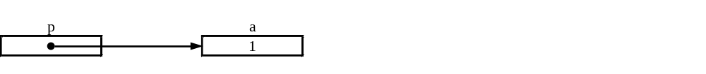
Пример использования базовых операций
int a = 1;
int *p = &a; // p теперь указывает на a
a = 3;
// операция разыменования используется для чтения
printf(“%d %d\n”, a, *p); // 3 3
*p = 5;
// операция разыменования используется для записи
printf(“%d %d\n”, a, *p); // 5 5
printf(“%p\n”, p); // 0022ff18

Slide 7
Какие переменные являются указателями?
int* a, b;
Чему равно значение выражения?
int *p;
double *q;
sizeof(p) == sizeof(q) // истина или ложь?
Операции ‘&’ и ‘*’ взаимно обратные.
int d = 5, *p = &d;
*&d = = = d // C99, 6.5.3.2
&*p = = = p // C99, 6.5.3.2

Slide 8
Типичная ошибка – использование неинициализированного указателя
На одни и те же данные могут указывать несколько указателей
int a = 1;
int *p = &a; // p теперь указывает на a
int *q = p; // q теперь указывает туда же куда и p, т.е. на a
int *p;
printf(“%d\n”, *p); // ОШИБКА времени выполнения
*p = 1; // ОШИБКА времени выполнения

Slide 9
Инициализация указателей
Адресом переменной того же типа
  int a = 1;
  double d = 5.0;
  int *p = &a;
  // error: initialization from incompatible pointer type
  int *p_err = &d;
Значением другого указателя того же типа
  int *q = p;
  // error: initialization from incompatible pointer type
  double *q_err = p;
Значением NULL
  int *r = NULL;
  int *r_ok = 0;
  // error: initialization makes pointer from integer without
  // a cast
  int *r_err = 12345;

Slide 10
const и указатели (1)
Указатель на константу
int a = 5;
int b = 7;
const int *p = &a; // <-
printf("%d\n", *p);
*p = 4; // error: assignment of read-only location '*p'
p = &b;
Константный указатель
int a = 5;
int b = 7;
int * const p = &a; // <-
printf("%d\n", *p);
*p = 4;
p = &b; // error: assignment of read-only variable 'p'

Slide 11
const и указатели (2)
Константный указатель на константу
int a = 5;
int b = 7;
const int *const p = &a; // <-
printf("%d\n", *p);
*p = 4; // error: assignment of read-only location '*p'
p = &b; // error: assignment of read-only variable 'p'
Задача, которую любят давать на собеседованиях: что есть что?
const int *p;
int const *q;
int * const r;

Slide 12
Указатели и массивы
Результат выражения, состоящего из имени массива, представляет собой адрес области памяти, выделенной под этот массив (англ. “array decay to pointer”, C99 6.3.2.1 #3) .
int a[10], *pa;
`
pa = a; // pa = &a[0]; но НЕ pa = &a;
pa[0] = = = a[0]
pa[1] = = = a[1]
…
pa[9] = = = a[9]

Slide 13
«Преобразование» массива в указатель
Исключение 1: операция sizeof для массива
int a[10];
int *pa = a;
printf(“sizeof(a) = %d\n”, sizeof(a));
// sizeof(a) = 40
printf(“sizeof(pa) = %d\n”, sizeof(pa));
// sizeof(pa) = 4

Slide 14
«Преобразование» массива в указатель
Исключение 2: массив – операнд операции получения адреса
int a[10];
int *pa;
printf(“a = %p, &a = %p\n”, a, &a);
// a = 0022fefff0, &a = 0022fefff0
&a возвращает указатель, НО тип этого указателя - указатель на массив (не указатель на целое)
pa = &a;
// warning: assignment from incompatible pointer type [enabled by default]

Slide 15
«Преобразование» массива в указатель
Исключение 3: строковый литерал-инициализатор массива char[]
char a[] = “abcdef”;
printf(“sizeof(a) = %d\n”, sizeof(a));
// sizeof(a) = 7

Slide 16
Отличие массивов и указателей
При определении массива и указателя под соответствующие переменные выделяется разное количество памяти
Выражению из имени массива нельзя присвоить другое значение

Slide 17
Передача массива в функцию
Любое похожее на массив объявление параметра функции рассматривается компилятором как указатель.
#define N 10
int f_1(int a[N]) int f_2(int a[]) int f_3(int *a)
{ { {
} } }
Аргументом может быть любой (!) одномерный массив соответствующего типа.
int b[25];
f_1(b); // f_2(b); или f_3(b);

Slide 18
Передача массива в функцию
Функция не может узнать размер массива.
void f_1(int a[N]) void f_2(int a[]) void f_3(int *a)
{ { {
printf(“%d\n”, printf(“%d\n”, printf(“%d\n”,
sizeof(a)); sizeof(a)); sizeof(a));
// 4 // 4 // 4
} } }
Передается параметр, который содержит количество элементов в массиве.
void f_2(int a[], int n);
void f_3(int *a, int n);

Slide 19
Передача массива в функцию
Функция может изменять значение элементов массива, используемого при вызове.
void zero(int a[], int n)
{
for (int i = 0; i < n; i++)
a[i] = 0;
}
//...
int a[] = {1, 2, 3, 4, 5};
zero(a, sizeof(a) / sizeof(a[0]));
for (int i = 0; i < sizeof(a) / sizeof(a[0]); i++)
printf(“ %d”, a[i]);
// 0 0 0 0 0

Slide 20
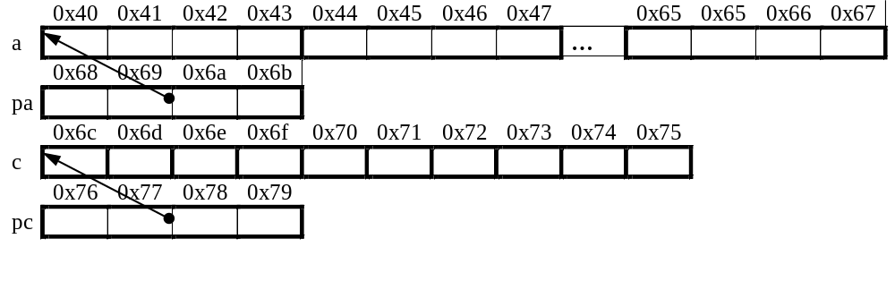
Сложение указателя с числом
int a[10];
int *pa = a;
char c[10];
char *pc = c;
printf(“%p %p\n”, pa, pa + 1); // ? ?
printf(“%p %p\n”, pc, pc + 1); // ? ?

Slide 21
Сложение указателя с числом
тип *p = …;
p += n;
новый адрес в p = старый адрес из p + n * sizeof(тип)
p -= m;
новый адрес в p = старый адрес из p - m * sizeof(тип)
int a[10];
&a[i] = = = a + i
Выражение a[i] компилятор заменяет на *(a + i)

Slide 22
Сравнение указателей
Указатели допускается использовать в операциях сравнения.
При сравнении указателей сравниваются адреса.
При этом можно
  сравнивать указатель с NULL;
  сравнивать два однотипных указателя.

Slide 23
Пример использования
#include <stdio.h>
#define N 10
float sum_1(const float* a, int n)
{
float sum = 0.0;
for (int i = 0; i < n; i++)
sum += a[i];
return sum;
}
float sum_2(const float* pb, const float* pe)
{
float sum = 0.0;
for (const float* pcur = pb; pcur < pe; pcur++)
sum += *pcur;
return sum;
}

Slide 24
Пример использования
float sum_3(const float* pb, const float* pe)
{
float sum = 0.0;
const float* pcur = pb;
while (pcur < pe)
sum += *pcur++;
return sum;
}
float sum_4(const float* pb, const float* pe)
{
float sum = 0.0;
while (pb < pe)
{
sum += *pb;
pb++;
}
return sum;
}

Slide 25
Пример использования
int main(void)
{
float a[] = {1.0, 2.0, 3.0, 4.0, 5.0};
size_t n = sizeof(a) / sizeof(a[0]);
printf("1. %4.2f\n", sum_1(a, n));
printf("2. %4.2f\n", sum_2(a, a + n));
printf("3. %4.2f\n", sum_3(a, a + n));
printf("4. %4.2f\n", sum_4(a, a + n));
return 0;
}

Slide 26
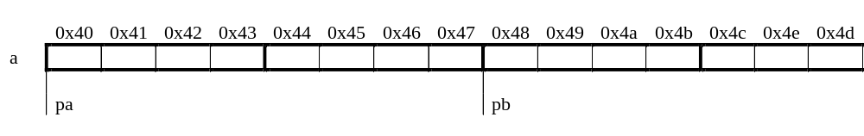
Вычитание указателей
int a[10];
int *pa = a, *pb = &a[2]; // int *pa = a, *pb = a + 2;
printf(“%?”, pb - pa); // какой формат?, какое значение?

Slide 27
Вычитание указателей
тип a[10];
тип *pa = a, *pb = &a[2];
pb – pa = (адрес из pb – адрес из pa) / sizeof(тип)
Пример использования
int str_len(const char *str)
{
const char *pbeg = str, *pend = str;
while (*pend)
pend++;
return pend - pbeg;
}

Slide 28
Операции с указателями
Получение адреса переменной
Разыменование
Присваивание однотипных указателей
Сложение/вычитание с целым числом
Сравнение однотипных указателей
Вычитание двух однотипных указателей

